Slide 1
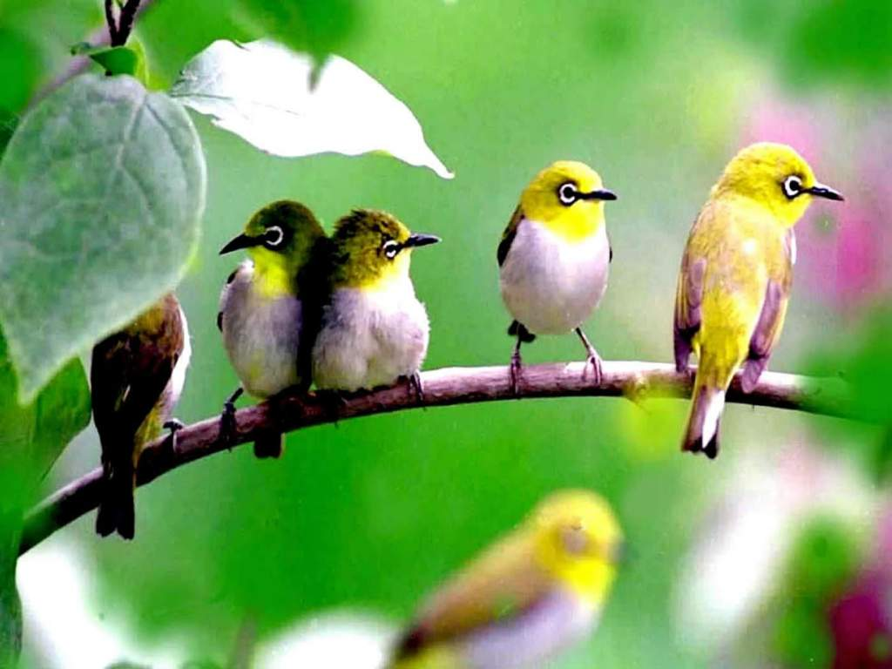
翠鸟

Slide 2
翠 鸟
翠鸟，又叫翡翠。它全身翠蓝色，腹面棕色，平时以直挺姿势，栖息在水旁，很长时间一动不动，等待鱼虾游过。每当看到鱼虾，立刻以迅速凶猛的姿势，直扑水中，用嘴捕取。翠鸟的巢常筑在田野堤岸的砂土中，掘成隧道，深为60厘米左右。翠鸟的翠羽由于折光缘故，闪闪发光。中国的翠鸟有 3种：斑头翠鸟、蓝耳翠鸟和普通翠鸟。最后一种常见，分布也广。

Slide 3
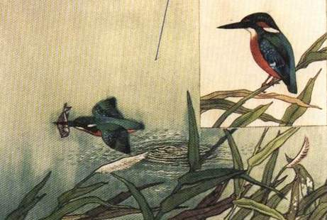
翠鸟

Slide 4
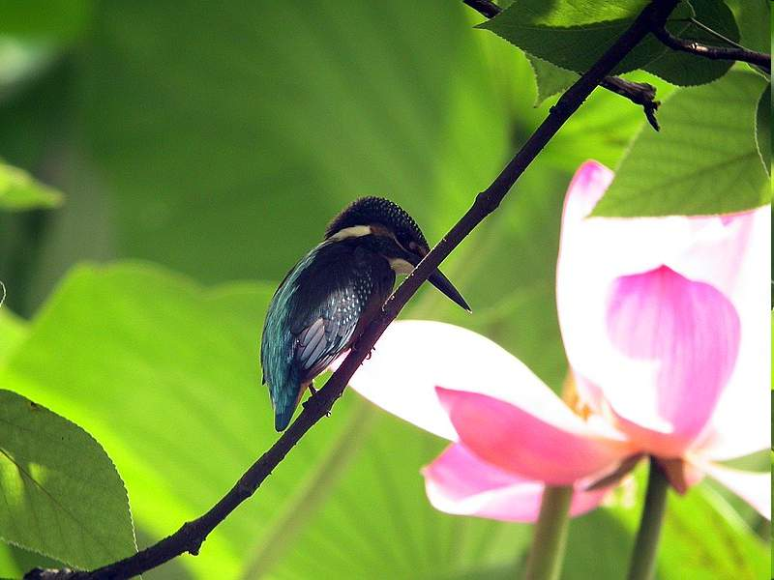
范读课文

Slide 5
学习生字
翠 秆
腹 赤
衬 衫
透 泛
泡 饲
(cuì)
（翠鸟）
(gǎn)
（苇秆）
(fù)
（腹部）
(chì)
（车褐色）
(chèn)
（衬衣）
(shān)
（衬衫）
(tòu)
（透亮）
(fàn)
（泛着）
(pào )
（泡泡）
(sì)
（饲养）

Slide 6
（ruì）
（锐利）
(bì)
（石壁）
锐 壁
陡 绣
峭 褐
翁
(dǒu)
（陡峭）
(xiù)
（绣花）
(qiào)
（峭壁）
(hè)
（褐色）
（wēng）
（渔翁）

Slide 7
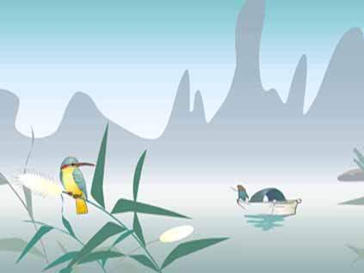

翠 秆 腹 赤 衬
衫 透 泛 泡 饲
翁 陡 壁

Slide 8
我会认：
翠鸟 苇秆 腹部
衬衫 透亮 又尖又长
清脆 疾飞 一眨眼
泡泡 逃脱 饲养
渔翁 石壁 打消 念头

Slide 9
理解词意：
鲜艳：
疾飞：
等待：
锐利：
饲养：
注视：
逃脱：
荡漾：
色彩很鲜美、很明亮。
“疾”是“快”的意思，即很快地飞。
“待”是守候，即等着。
“锐”是尖利，尖锐，锋利。这里是说眼睛很尖，一眼就看到。
喂养。
集中精力地看。
逃跑，顺利逃掉。
（水波）一起一伏地动。

Slide 10
整体感知
1、用你喜欢的方式读课文，课文的题目就叫“翠鸟”，想想课文讲了翠鸟的哪些特点？
课文讲了翠鸟的外形、活动特点、捉鱼情景和我们要保护小鸟。

Slide 11
外形特点
1 、课文是从哪几个方面描写了翠鸟的外形呢？作者又是怎样把翠鸟的颜色写具体的？
头上：橄榄色头巾，翠绿色花纹。
背上：浅绿色的外衣。
腹部：赤褐色的衬衫。

Slide 12
外形特点
2、联系上文，理解“鲜艳”的意思。
（形容颜色又鲜明又美丽。 ）
3、思考：为什么作者用“头巾” “外衣”“衬衫”来打比方？体现了作者怎样的一种感情？
（对翠鸟的喜爱之情。）

Slide 13
外形特点
4、“小巧玲珑”是什么意思？哪些地方能看出它小巧玲珑？
小巧玲珑：形容又小又灵巧精致。
眼：透亮灵活。
嘴：又尖又长。

Slide 14
活动特点
第一句：动作敏捷
“翠鸟鸣声清脆，爱贴着水面疾飞。才见它飞起，一眨眼，它又轻轻地停在苇秆上了。”
这句话表现了翠鸟行动迅速而敏捷的特点。翠鸟在“疾飞”中，眨眼间“轻轻地停在”细软的苇秆上。在“疾飞”与“轻停”的联系中，“敏捷”便显露出来。这里一是讲翠鸟飞得低而快，二是讲停得急而轻。

Slide 15
活动特点
第二句：专心机警
“它一动不动地注视着泛着微波的水面，等待游到水面上来的小鱼。”
“一动不动” “注视” “等待”这些词语表现了翠鸟捉鱼时另一个特点是等待小鱼时非常专注。

Slide 16
捉鱼过程
“尽管小鱼是那样机灵，只悄悄地把头露出水面来吹了个小泡泡，可还是难以逃脱翠鸟锐利的眼睛。”
课文先说小鱼非常“机灵”，再说“还是难以逃脱”。这样写有什么作用？
这说明翠鸟的目光锐利极了，课文中的“锐利”指翠鸟的感觉非常灵敏。

Slide 17
捉鱼过程
蹬开
翠鸟（ ）苇秆，（ ）过去，（ ）那条小鱼，（ ）水面往远处（ ）。
这句话活灵活现地再现了翠鸟捉鱼的经过。括号里的词语是翠鸟捉鱼时一连串的动作，都是在一瞬间进行的，甚至连机灵的小鱼都没有反应过来。说明翠鸟捉鱼的动作熟练、连贯、毫不犹豫，而且从未落空。
像箭一样飞
叼起
贴着
飞走了

Slide 18
保护翠鸟
1 、在欣赏了翠鸟美丽的外形和捉鱼的精彩表演之后，你会产生什么想法呢？
2 、但这种想法可能吗？
3 、于是，我们只能……
4 、假如你有机会接近甚至捉到了翠鸟，你该怎么办？
“真想捉一只翠鸟来饲养”强调“真想”，感受那种非常喜爱、迫不及待的心情。
不可能。
从“远远地看着”“希望它……多停一会儿”中感受对翠鸟的喜爱。

Slide 19
巩固训练
比较下面的句子，看看哪句话用得好，好在哪里？
①一眨眼，翠鸟又轻轻地停在苇秆上了。
②一会儿，翠鸟又站在苇秆上了。
①翠鸟鸣声清脆，爱贴着水面飞。
②翠鸟鸣声清脆，爱贴着水面疾飞。
①翠鸟蹬开苇秆，很快的飞过去。
②翠鸟蹬开苇秆，像箭一样飞过去。
①它一动不动地看着泛着微波的水面。
②它一动不动地注视着泛着微波的水面。

Slide 20
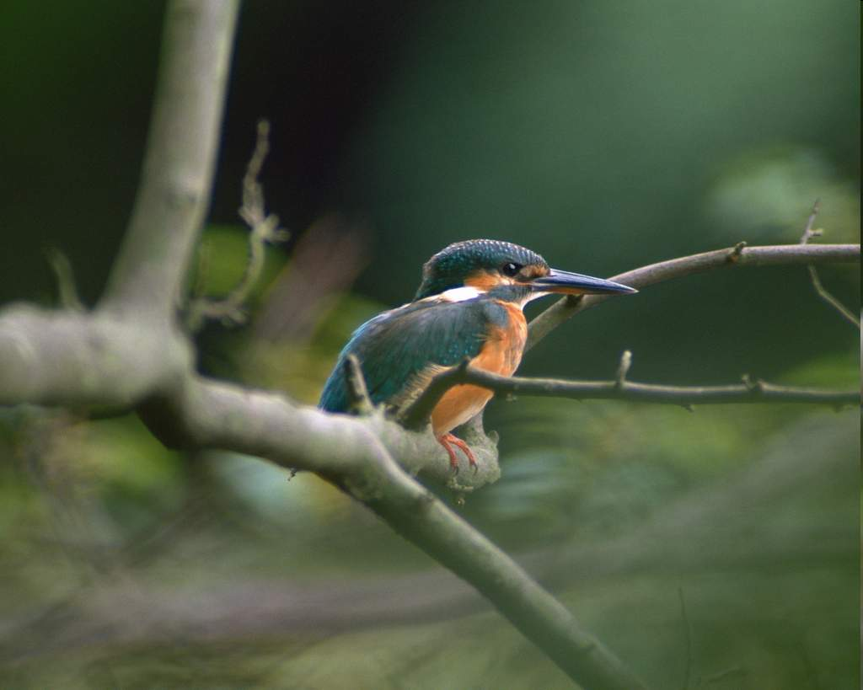
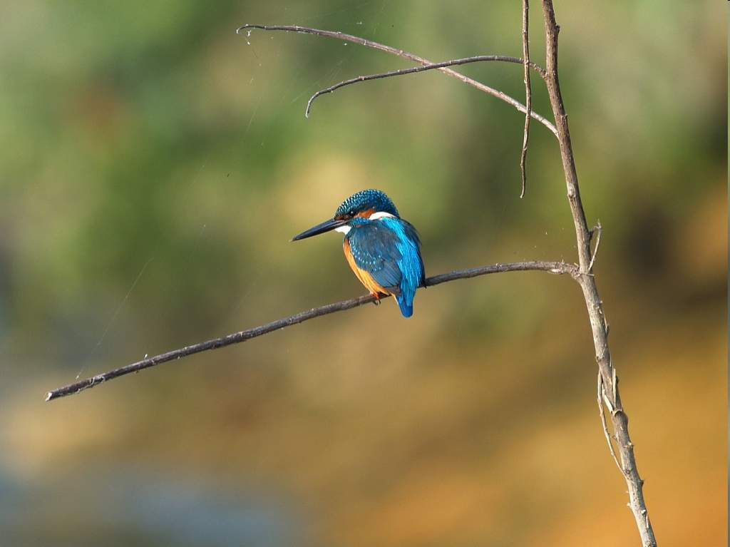
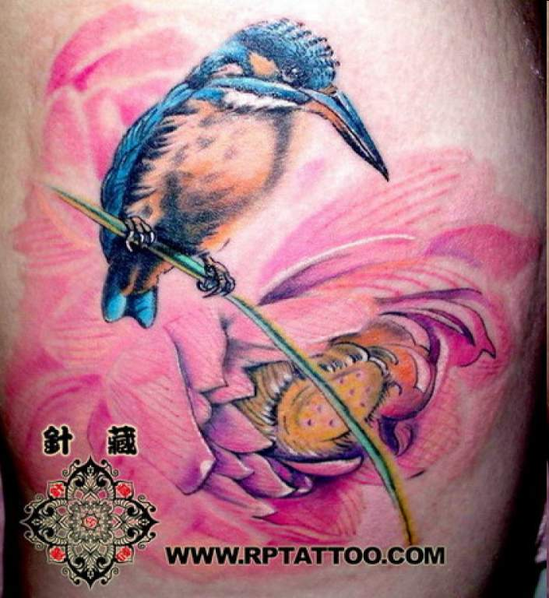
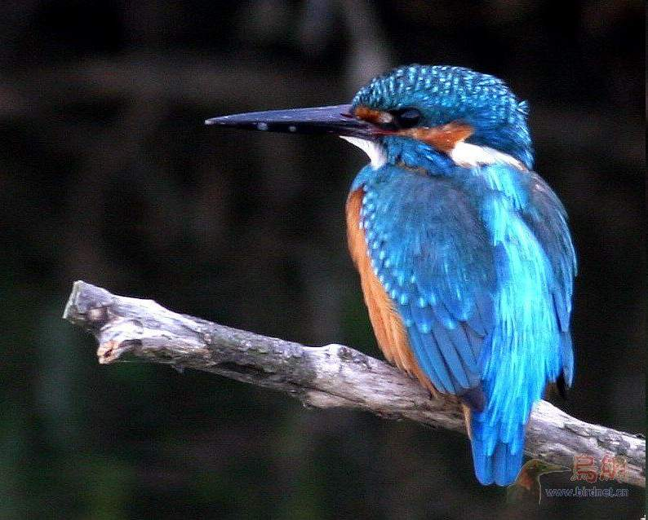
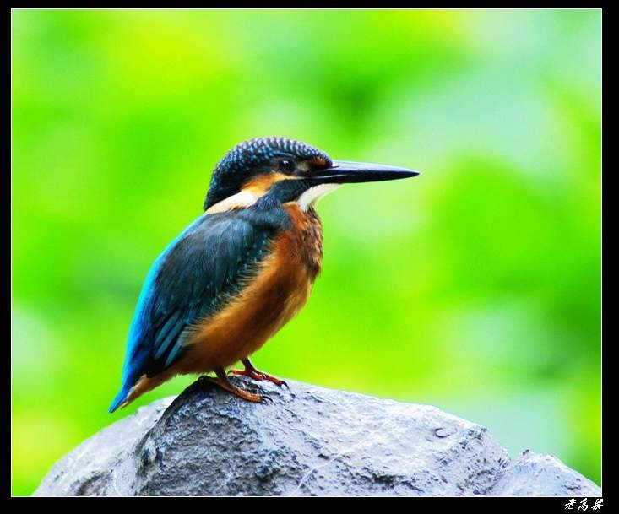
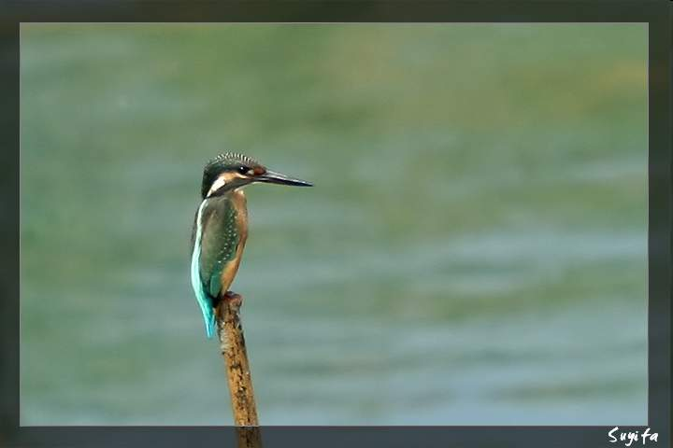
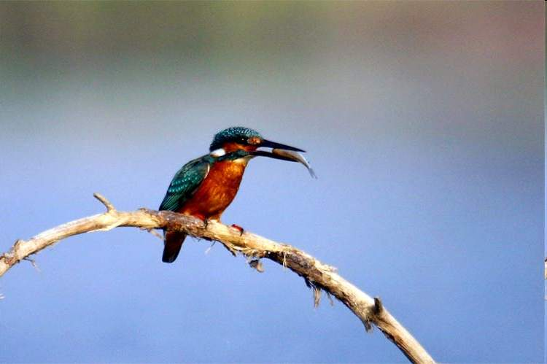
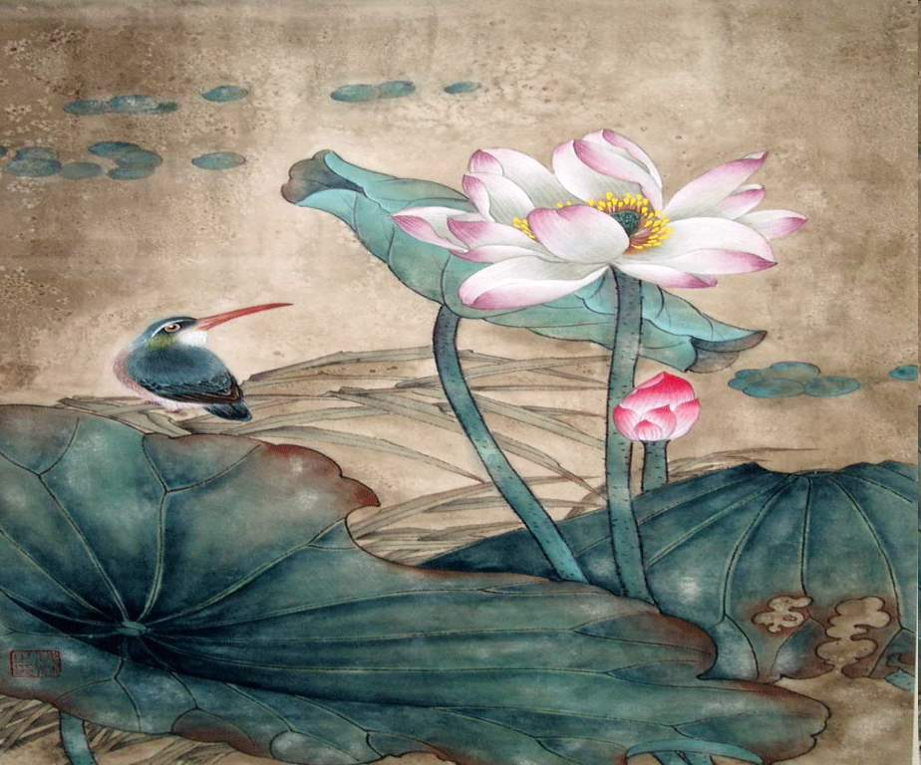
欣赏

Slide 21
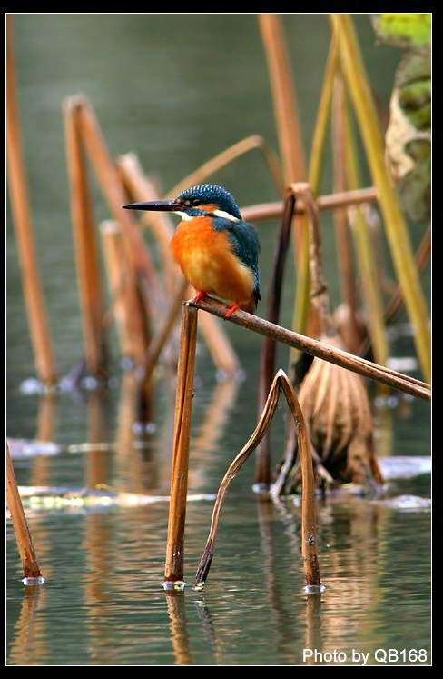
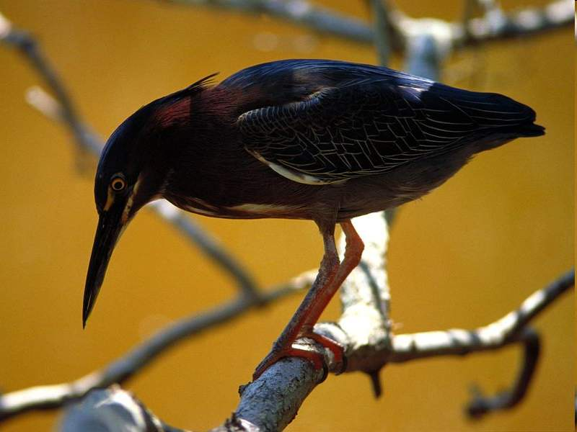
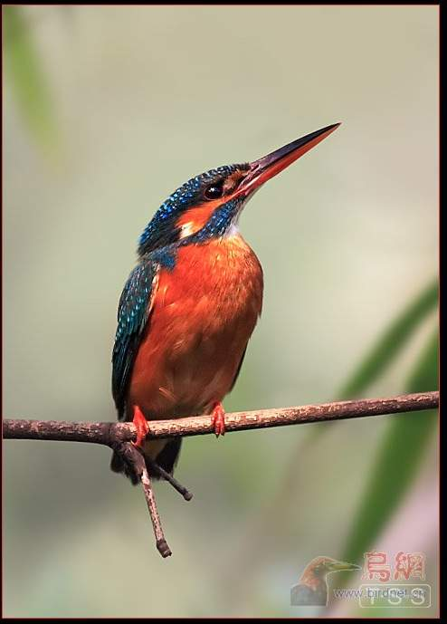
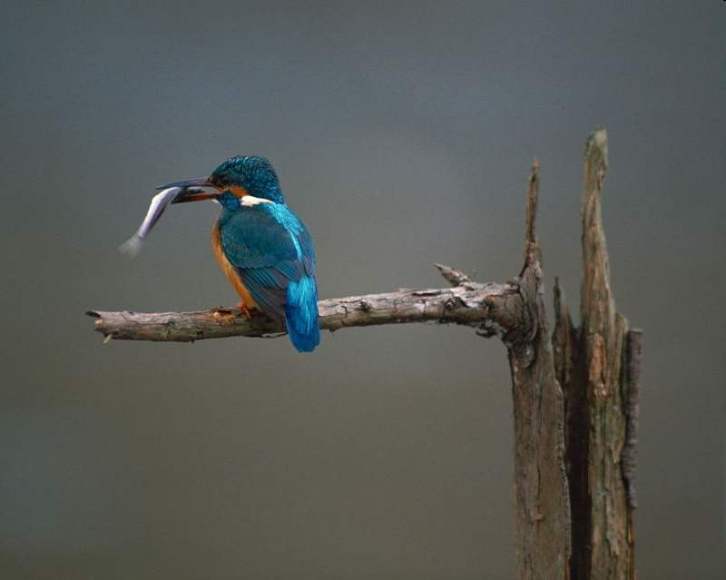
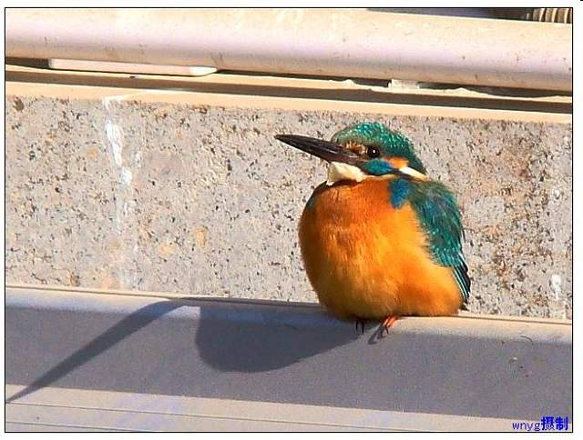
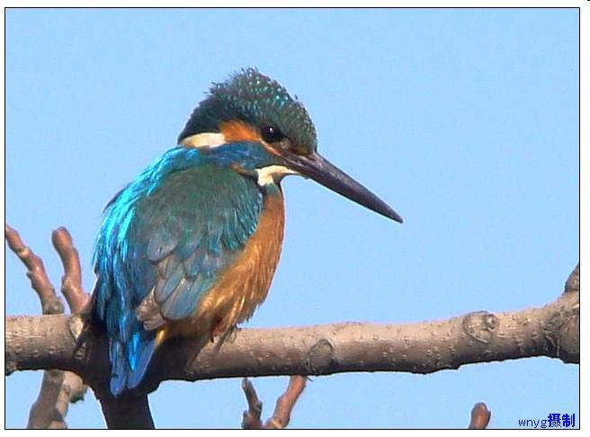
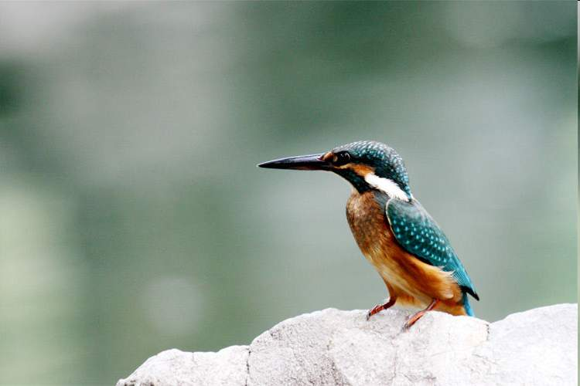
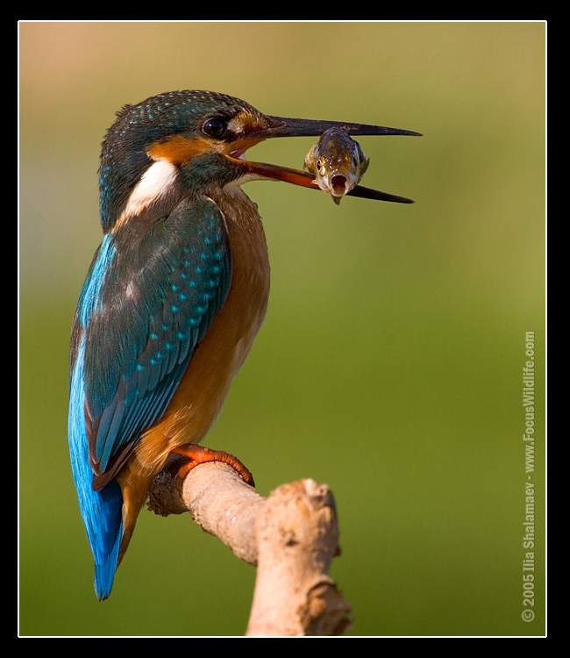
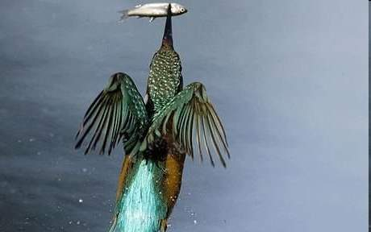
欣赏

